Slide 1

Les choupissons
Projet
Notes:
Est-ce que les couleurs de votre classe différentes que vous voyez dans ce modèle ? C’est OK ! Cliquez sur Création -> variantes (la flèche vers le bas) -> sélectionnez le modèle de couleurs qui vous convient!
N’hésitez pas à modifier les instructions «vous serez... » et « Je vais... » pour vous assurer qu’elles correspondent aux procédures et règles de votre classe!

Slide 2

Digitaliser la crèche : un enjeu de communication et de visibilité
Dans un contexte où le numérique occupe une place centrale, développer un site web pour une crèche permet de répondre aux attentes des parents en quête d’informations claires et accessibles à tout moment.
Ce site facilite la communication entre la structure et les familles (informations pratiques, actualités, inscriptions, menus, etc.), renforce la transparence et valorise le professionnalisme de la crèche.
C’est aussi un moyen efficace de se faire connaître localement et d’attirer de nouvelles familles

Slide 3

Introduction et finalité du projet
Présentation du projet | Objectif du site
Création du site vitrine de la crèche « Les Choupissons » Un site simple, chaleureux et informatif qui permette aux parents actuels et futurs de découvrir la crèche, ses valeurs, ses locaux et de prendre contact facilement Commanditaire : Sébastien directeur Equipe : Laura, Perrine, Faissal et Malik | Présenter l’univers de la crèche (photos, témoignages, valeurs, localisation) Fournir un moyen de contact rapide et conforme au RGPD Mettre en avant l’équipe de gestion Afficher des informations administratives légales Permettre une mise à jour facile des galeries d’images

Slide 4

Notre proposition
Architecture | Spécifications techniques
Site de quatres pages Accueil Contact Nos photos Mentions légales Style visuel Doux Rassurant Enfantin | Site responsive (mobile, tablette, desktop) Respect des normes d’accessibilité (WCAG AA) Compatibilité : Chrome, Firefox, Safari, Edge

Slide 5
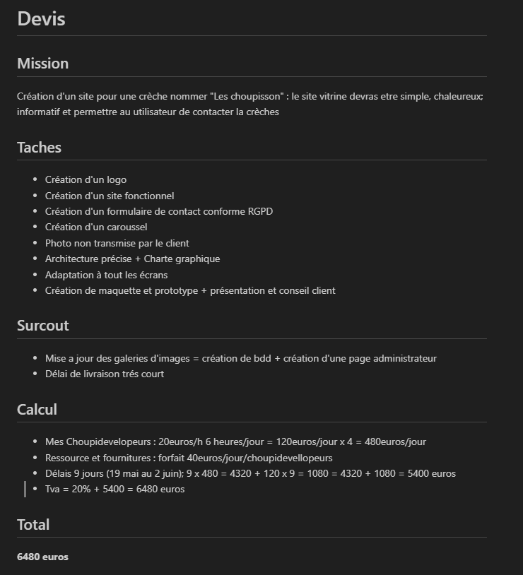


Slide 6

« Passons maintenant à la découverte du site »

